Slide 1











Slide 2
ПЛАНИРУЕМЫЕ РЕЗУЛЬТАТЫ 2025 г.
ПОИСК
ПРИВЛЕЧЕНИЕ
АДАПТАЦИЯ И СОХРАНЕНИЕ
ГОССТАРТ.
ДИАЛОГ
ГОССТАРТ.
СТАЖИРОВКИ
МАСТЕРСКАЯ СЛУЖЕНИЯ
Создание пространства
для открытого разговора власти и молодежи
Знакомство с системой ГМУ
для построения дальнейшей карьерной траектории
Совершенствование компетенций участников Программы «ГосСтарт»
ПРОГРАММА «ГОССТАРТ»
12 000
11
1 000
50 000 +
250
900 +
участников
программ
встреч
участников
5 000
5
стажеров ФОИВ
стажеров РОИВ
и ОМСУ
участников очных событий
поддержанных грантовых проектов
АДАПТАЦИЯ И СОХРАНЕНИЕ
АДАПТАЦИЯ И СОХРАНЕНИЕ
ПОИСК
ПРИВЛЕЧЕНИЕ
ДОБРОСЛУЖАЩИЙ
МОЛОДЕЖНЫЕ
СОВЕТЫ
ГОССТАРТ.
ПОЛИТИКА
Формирование сообщества молодых госслужащих страны, транслирующих идеи патриотизма и гуманизма
Создание нового поколения государственных служащих, транслирующих ценности служения
Повышение политической активности среди молодежи и активного участия в жизни страны
89
20 000 +
ЦЕЛЬ ПРОГРАММЫ
субъектов РФ
участников
50
50 000+
1 000+
«ГОССТАРТ»
5
поддержанных
грантовых проектов
советов
ФГО
активистов
активистов
НОВОЕ НАПРАВЛЕНИЕ
Обеспечение поступления
молодежи на государственную
и муниципальную службу
СПЕЦТРЕК
11 – 13 ноября 2025
ОБУЧЕНИЕ HR-СПЕЦИАЛИСТОВ
IV Всероссийский форум «ГосСтарт»
Новая культура управления кадрами
на государственной
и муниципальной службе
200+
Разработка предложений по повышению привлекательности государственной
и муниципальной службы и ее образа для молодежи
1 000
участников
участников

Slide 3


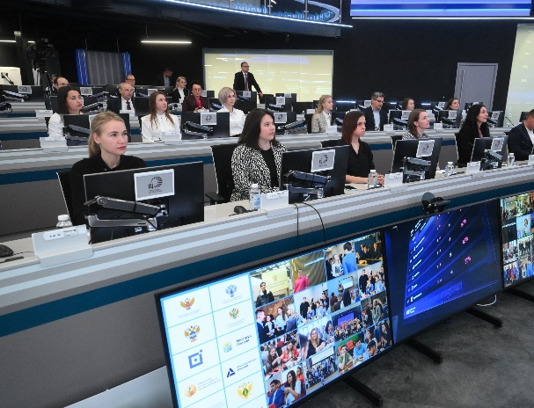

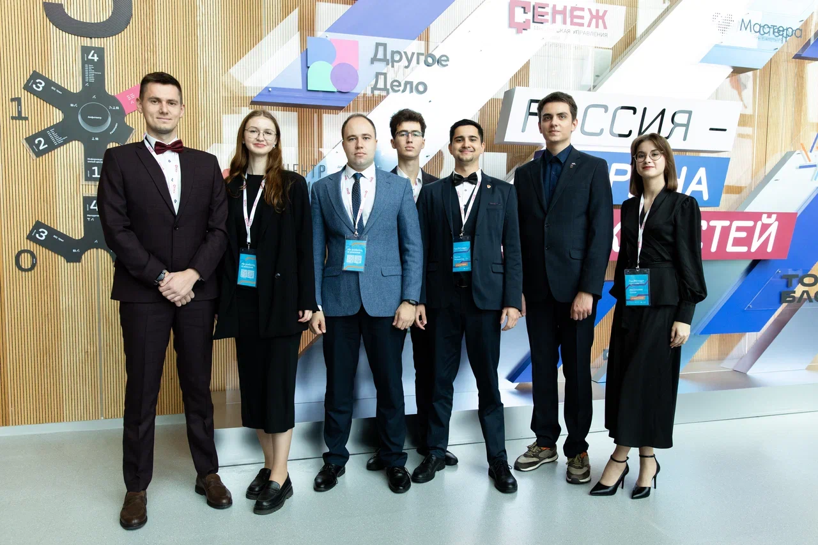
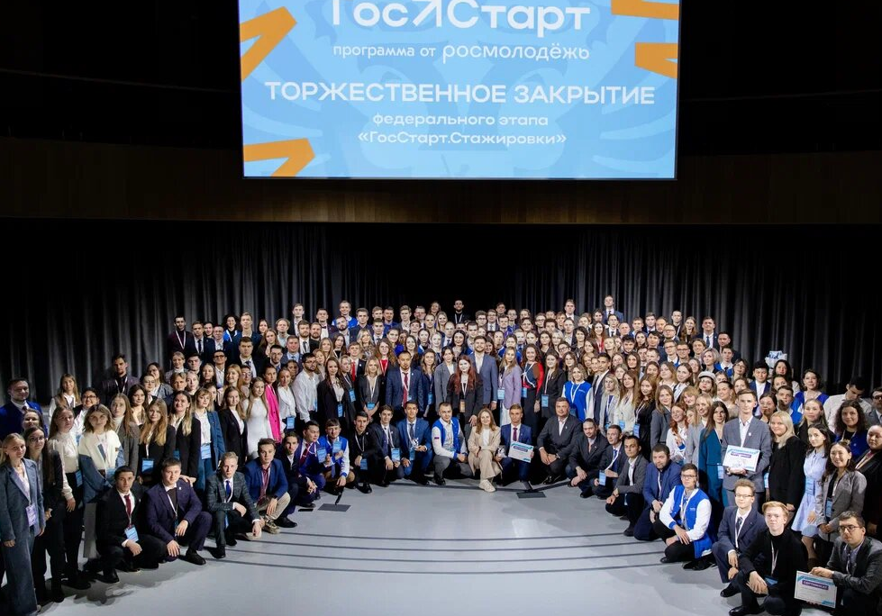
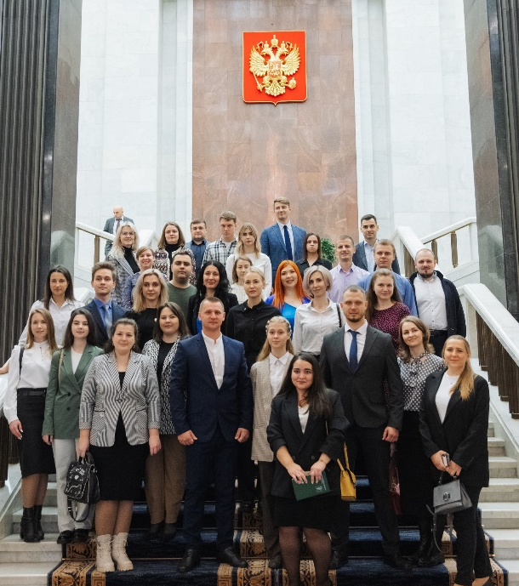
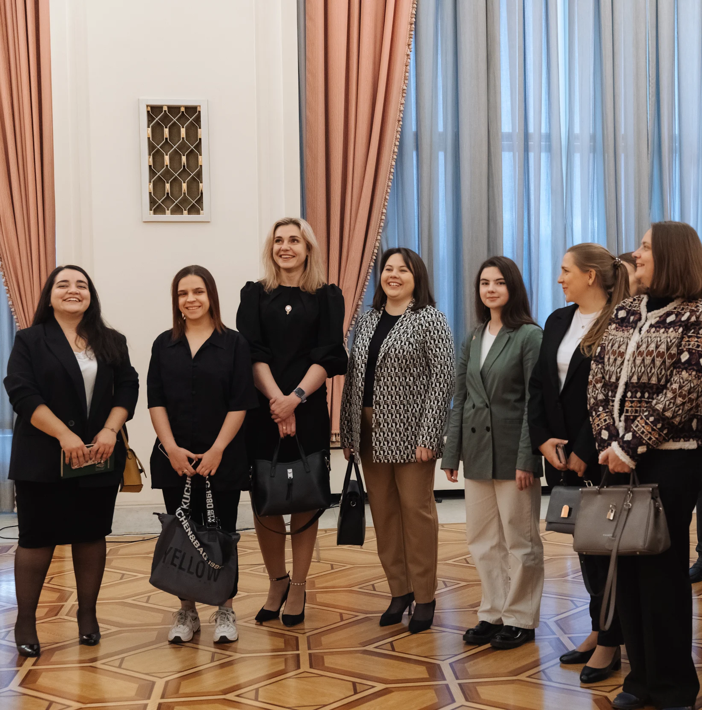





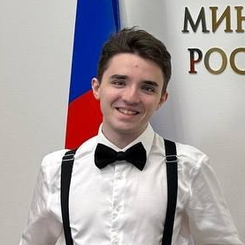

ГОССТАРТ.СТАЖИРОВКИ
5 500
2 ЭТАПА
500 +
Экскурсия в Координационный центр Правительства РФ, 2023 год
РЕГИСТРАЦИЙ
ЗА 2023-2024 г.г.
Стажировки в РОИВ и ОМСУ
СТАЖЕРОВ
В РОИВ, ОМСУ
Стажировки в ФОИВ
ФЕДЕРАЛЬНЫЙ ЭТАП – 2024 год
71 СУБЪЕКТ РФ
250
31 ФОИВ
СТАЖЕРОВ
Главные партнеры
Даты проведения
Награждение стажеров федерального этапа стажировок, 2024 год
Региональный этап: апрель – август
2025 года
Федеральный этап: октябрь 2025 года
~
~
ВЛАДИСЛАВ ОВСЯНКО
г. Санкт-Петербург
Проходил стажировку в Министерстве культуры Российской Федерации в 2023 году
ДМИТРИЙ ГРУДНОВ
Томская область
Проходил стажировку в Министерстве
цифрового развития, связи и массовых коммуникаций Российской Федерации в 2024 году
В результате стажировки получил предложение о трудоустройстве в Департамент государственной поддержки искусства
и народного творчества
После стажировки получил предложение о работе в Департаменте развития облачных сервисов
3
Экскурсия для лучших стажеров в Доме Правительства РФ, 2023 год

Slide 4
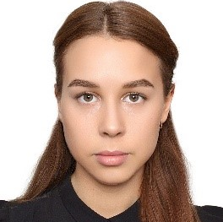
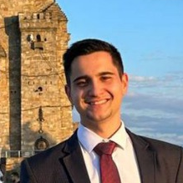

ГосСтарт.Стажировки
ОТЗЫВЫ УЧАСТНИКОВ 2023 – 2024 гг.
~
~
~
ВЕРА ДУДОЛИНА
Главный специалист управления муниципальных закупок департамента экономического развития Администрации городского округа «Город Архангельск»
ВЛАДИСЛАВ КУРТЕВ
Студент ФГБОУ ВО «Кубанский государственный университет»
ВАЛЕРИЯ АГЕЕВА
Главный специалист-эксперт отдела
в Федеральной службе по надзору
в сфере здравоохранения
«Программа позволяет не только познакомиться
с молодыми и инициативными участниками со всей страны, которые готовы работать на благо страны, но и пройти стажировку в Федеральных органах исполнительной власти.
В рамках стажировки мне удалось стать частью большого коллектива профессионалов, которые вносят свой вклад в укрепление технологического суверенитета и развитие промышленности нашей страны!
Для меня это уникальная возможность поработать над масштабными задачами и расширить свои профессиональные компетенции!»
«Ознакомился со структурой Федеральной службы судебных приставов, побывав на экскурсиях в Главном управлении судебных приставов в городе Москва, в Главном Межрегиональном управлении ФССП России, центральном аппарате, территориальных органах и структурных подразделениях.
Это уникальная возможность увидеть,
как работает служба изнутри! Так же, была проведена экскурсия в Арбитражном суде города Москвы»
В прошлом году принимала участие в федеральном этапе направления «ГосСтарт.Стажировки»
и проходила стажировку в Росздравнадзоре.
После завершения стажировки получила предложение к трудоустройству и стала полноценным федеральным государственным служащим: главный специалист-эксперт отдела
в Федеральной службе по надзору в сфере здравоохранения.
«…А уже в 2024 году мне выпала уникальная возможность поделиться со стажерами федерального этапа своим опытом участия
в проекте «ГосСтарт», ответить на вопросы
и сказать напутственные слова»
10 млн
шагов прошли участники федерального этапа направления «ГосСтарт.Стажировки» в 2024 году
217 340 км
проехали участники федерального этапа 2024 года для прохождения стажировки в г.Москве

Slide 5


ГОССТАРТ.СТАЖИРОВКИ
направление программы, позволяющее пройти стажировку в федеральных, региональных и муниципальных органах власти, познакомиться ближе со структурой ведомств, применить полученные теоретические знания
и навыки на практике и получить возможность дальнейшего трудоустройства
регистрация
конкурсный отбор
Образовательный этап
* Получение дополнительных баллов в рейтинге стажеров
1
ФГАИС «Молодежь России»
2
апрель-июнь 2025 г.
онлайн тестирование на выявление уровня подготовки и компетенций
онлайн программы КМОЦ «ГосСтарт»
ассессмент
образовательный курс «Путь на госслужбу»*
* Академия Росмолодёжи
регистрация
конкурсный отбор
июль - август 2025 г.
Федеральный этап
ФОИВ
июль - август 2025 г.
4
Образовательный этап
* не является обязательным для стажера
Региональный этап РОИВ, ОМСУ
4
3
по завершению стажировки участники получают:
отзыв руководителя стажировки
дневник стажера
анкета стажера
(90+ баллов в рейтинге региональных стажировок)
дополнительные баллы в конкурсном отборе федерального этапа
продолжительность – от 2 до 4 недель
привлечение стажеров к мероприятиям молодежных советов / правительств
организация встреч с руководителями
РОИВ и ОМСУ
250
октябрь 2025 г.
СТАЖЕРОВ ФОИВ
встречи с руководителями государственных органов власти
конкурс «Лучший стажер»
образовательные программы КМОЦ «ГосСтарт»
ассессмент
образовательный семинар
ПРАВО НА УЧАСТИЕ В СТАЖИРОВКЕ ИМЕЮТ СЛЕДУЮЩИЕ КАНДИДАТЫ
Сопровождение ТОП-50
граждане Российской Федерации в возрасте от 18 до 35 лет включительно
обучающиеся по образовательным программам высшего образования
(бакалавриата или специалитета старше 3 курса – для участия в региональном этапе,
старше 4 курса – для участия в федеральном этапе)
лица, проходящие государственную или муниципальную службу, или являющиеся работниками организаций, подведомственных исполнительным органам субъекта Российской Федерации или органам местного самоуправления муниципального образования, а также организаций, учредителем которых является субъект Российской Федерации
5
Разработка индивидуальных планов развития
Рекомендательные письма в федеральные государственные органы, высшим должностным лицам субъектов РФ
путь студента
путь госслужащего

Slide 6
~
ТРЕБОВАНИЯ
К ОФОРМЛЕНИЮ РЕЗЮМЕ
СТРУКТУРА РЕЗЮМЕ
Фамилия, имя, отчество.
Личные данные (возраст, дата рождения, регион и город фактического проживания,
телефон, электронная почта, ссылки на социальные сети ВКонтакте и Телеграм)
Образование. Чем больше прошло времени после окончания обучения, тем меньше
места эта часть должна занимать в резюме. Для выпускников
и студентов советуем уделить этому разделу большое внимание, т.к. опыт
работы, если и есть, то менее значительный
Опыт работы. Дается в обратном хронологическом порядке с указанием дат,
мест работы, должностей, основных функций и достижений
Общественная деятельность. Указываются сведения о волонтерской работе, деятельности
в рамках общественных организаций, представительных органов. Желательно указывать функционал в рамках деятельности. Советуем указывать ключевые факты, на которые
стоит обратить внимание
Дополнительная информация. В этом разделе необходимо перечислить ключевые
награды и достижения, а также профессиональные навыки, которые помогут
представителям экспертной комиссии и органов власти оценить текущие знания и умения
ПРИ РАЗМЕЩЕНИИ В РЕЗЮМЕ ФОТОГРАФИИ ПРИДЕРЖИВАЙТЕСЬ
СЛЕДУЮЩИХ ТРЕБОВАНИЙ:
размер фото. Не стоит добавлять фотографию большого размера,
достаточно стандартного для документов размера 3×4
фото должно быть хорошего качества. Избегайте размытой нечеткой картинки, селфи
или фотографии себя в зеркале, скана из паспорта; на изображение размещайте лицо
или тело по пояс. Не нужно выбирать фотографии в полный рост
выражение лица — доброжелательное, с улыбкой. Анфас, а не профиль или вполоборота
фото должно быть без заднего фона
деловой стиль. При размере изображения по пояс выбирайте деловой стиль одежды
(пиджак, для мужчин — галстук, для женщин — блузка). Недопустимы фото в купальниках,
с обнаженными частями тела
РЕЗЮМЕ ОФОРМЛЯЕТСЯ В СООТВЕТСТВИИ С ШАБЛОНОМ,
РАЗМЕЩЕННОМ ПО ССЫЛКЕ: disk.yandex.ru/i/e-pai5MWbzQihg
Для изложения опыта работы и сведений
об образовании используйте обратный хронологический порядок
Стиль резюме должны отличать
Строгость
Краткость
Конкретность
Избирательность
(не считайте, что чем больше представлено
разношерстной информации, тем лучше.
Отбирайте информацию исходя
из цели профессионального резюме)
Честность (не включайте в резюме ложную информацию, правильно расставляйте акценты)
Текст и внешнее оформление резюме должно
сделать его прочтение максимально комфортным.
Избегайте непонятных сокращений и длинных фраз

Slide 7

ТРЕБОВАНИЯ К ОФОРМЛЕНИЮ ВИДЕОВИЗИКИ
Рекомендации по записи видео-визитки:
Съёмка в формате Full HD (1920 х 1080), 25 fps
Рекомендуемый хронометраж ролика – 1–2 минуты
Композиция кадра: средний план, расположение спикера в левой
или правой части кадра, взгляд направлен в свободную часть кадра (поверх камеры/прямо перед собой если вы сидите вполоборота)
Использование выносного микрофона (петлички):
звук должен быть надлежащего качества
Использование накамерного света, либо других
источников дополнительного освещения
для лица, желательно поставить контровый свет
Съёмка должна вестись на однотонном фоне
Видео-визитка должна содержать ответы
на следующие вопросы:
« Почему именно я должен / должна
пройти стажировку по направлению
«ГосСтарт.Стажировки»? »
« Что я ожидаю от стажировки? »
Рекомендуем при ответе на вопросы приводить конкретные примеры для аргументации, а также делиться историями
с опытом в данной сфере, чтобы члены экспертной комиссии могли оценить уровень размышлений и имеющегося опыта.

Slide 8

ВАШИ РЕШЕНИЯ – НАШЕ БУДУЩЕЕ!

